Slide 1
Motoare termice.
Motorul în patru timpi
Prof. Andreea Jurca

Slide 2
Motoare termice
Definiţie: Sunt dispozitive ce transformă parţial căldura degajată prin arderea unui combustibil în lucru mecanic.
Clasificare:
Motoare cu ardere externă (ex: locomotiva cu aburi, turbina cu aburi etc.);
Motoare cu ardere internă (ex: cu aprindere prin scânteie – Otto, cu compresie – Diesel, cu reacţie etc.).

Slide 3
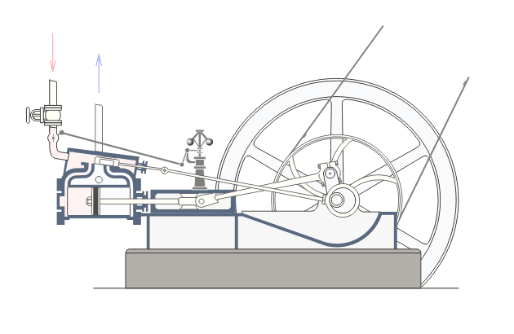
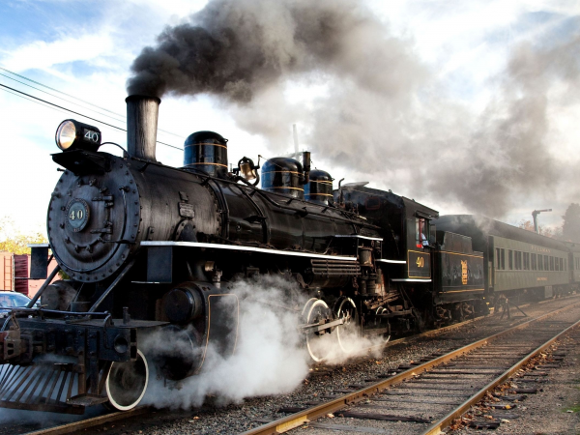
Motoare cu ardere externă
Transformă energia termică a aburului în lucru mecanic.

Slide 4
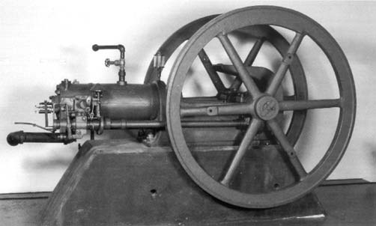
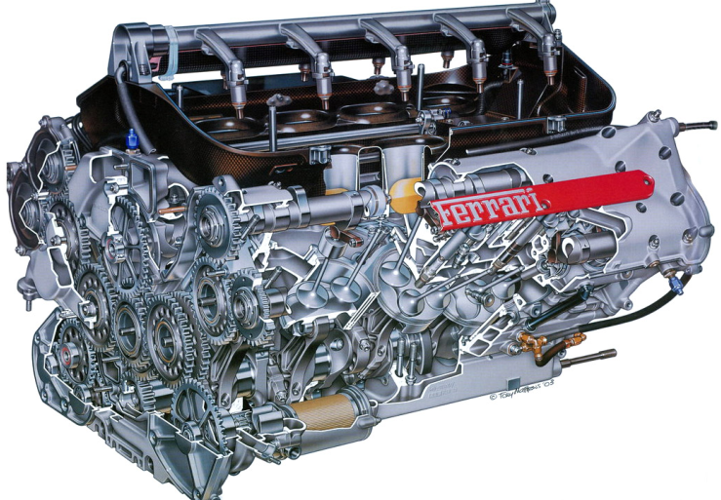
Motoare cu ardere prin scânteie (Otto)
Motor Otto, 1878
Motor Ferrari, 2010

Slide 5
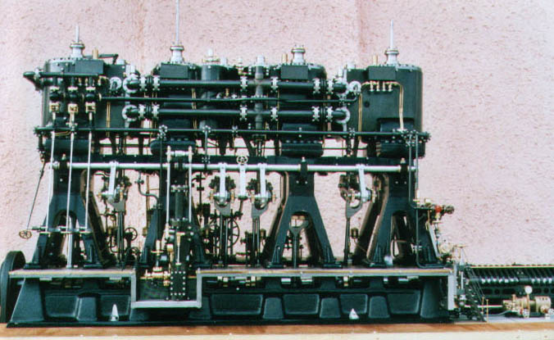
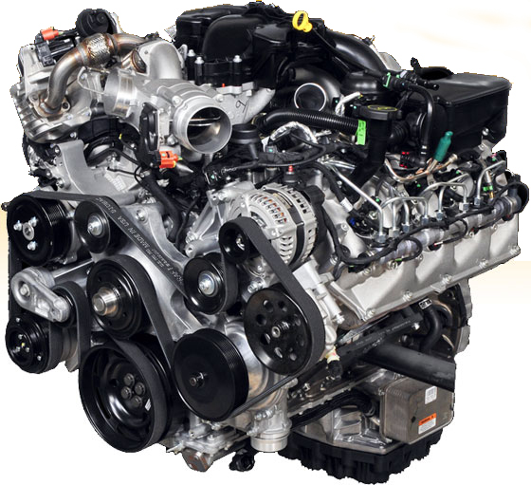
Motoare cu ardere prin compresie (Diesel)
Motor Titanic, 1912
Motor Ford, 2011

Slide 6
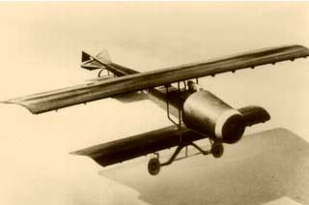
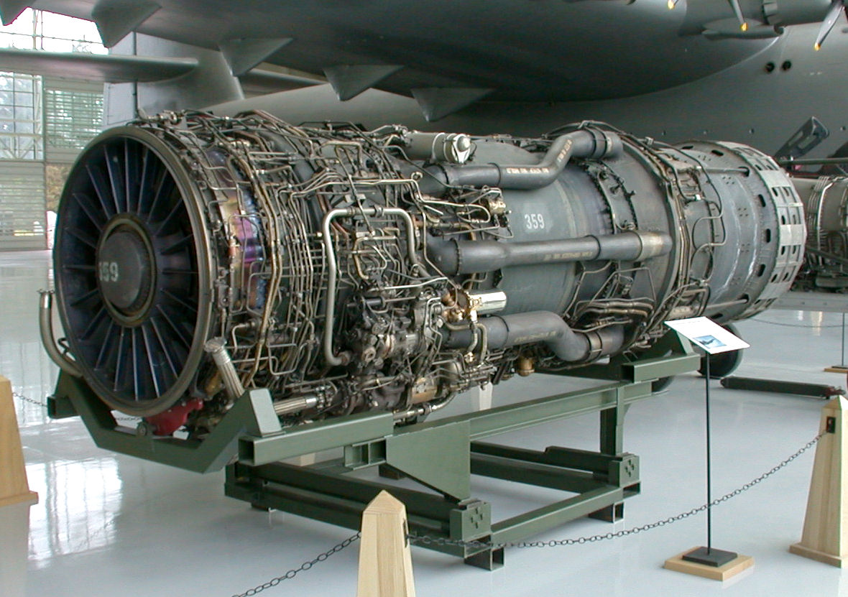
Motoare cu reacţie
Avionul Coandă, 1910
Motor Rolls Royce, 2005

Slide 7
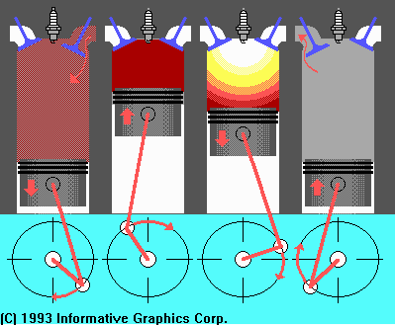
Motorul cu aprindere prin scânteie - Otto (construcţie şi funcţionare)
Combustibil: amestec de vapori de benzină şi aer, a cărui ardere are loc în interiorul unui cilindru cu piston;
Funcţionează în 4 timpi:
  admisia (1);
  compresia (2);
  aprinderea şi detenta (3);
  evacuarea (4).
Timp: deplasarea pistonului între poziţiile extreme;
1
2
3
4

Slide 8
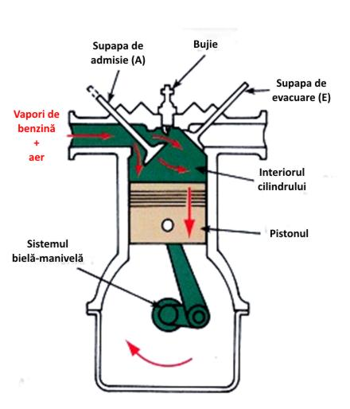
Timpul 1: Admisia
Supapa A este deschisă;
Pistonul coboară şi amestecul carburant (vapori de benzină şi aer) intră în cilindru.

Slide 9
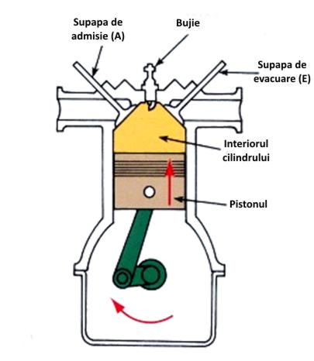
Timpul 2: Compresia
Supapele A şi E sunt închise;
Pistonul urcă şi amestecul carburant este comprimat
  (p = 10⁶ Pa).

Slide 10
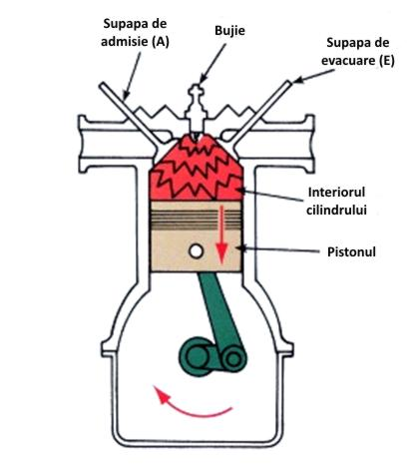
Timpul 3: Aprinderea şi detenta
Supapele A şi E sunt închise;
Bujia produce scânteia şi amestecul carburant arde, producând coborârea pistonului;
Acesta este timpul motor în care se produce lucru mecanic.

Slide 11
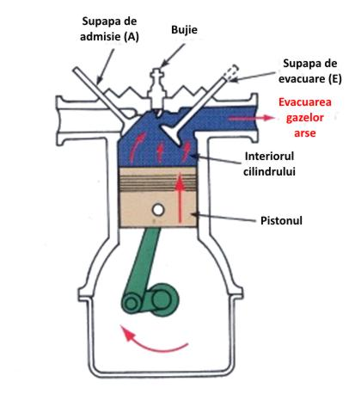
Tipmpul 4: Evacuarea
Supapa E este deschisă;
Pistonul urcă şi gazele arse sunt evacuate prin ţeava de eşapament.

Slide 12
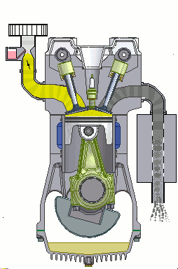
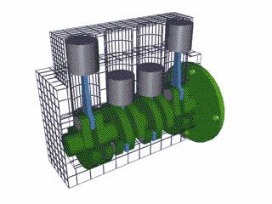
Funcţionarea motorului în 4 timpi

Slide 13
Randamentul motorului termic
(de la combustibilul ce arde)
Sursa rece
(aerul atmosferic)
Q₂
(aerului atmosferic)
Motorul
termic
L = Q₁ – Q₂
Obs.:
Q₁
Sursa caldă (combustibilul ce arde)
Def.:
Obs.:

Slide 14
Exerciţii
Explicaţi în cuvintele voastre: Ce e un motor termic?
Precizaţi tipuri de motoare termice.
Cum se numeşte sistemul ce transformă mişcarea liniară în mişcare de rotaţie?
Explicaţi de ce un motor termic nu poate transforma în lucru mecanic util toată căldura obţinută prin ardere?
Ce unitate de măsură are randamentul? A) J/kg; B) J; C) kg; D) nu are; E) calorii;
Câteva persoane au calculat randamentul unui automobil şi au găsit rezultatele: A) 140%; B) 100%; C) 40%; D) 425%. Care din ei a calculat corect? Cum v-aţi dat seama că au greşit ceilalţi ?

